Slide 1
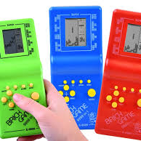
Gamifikacja
Część 1
Gra komputerowa

Slide 2
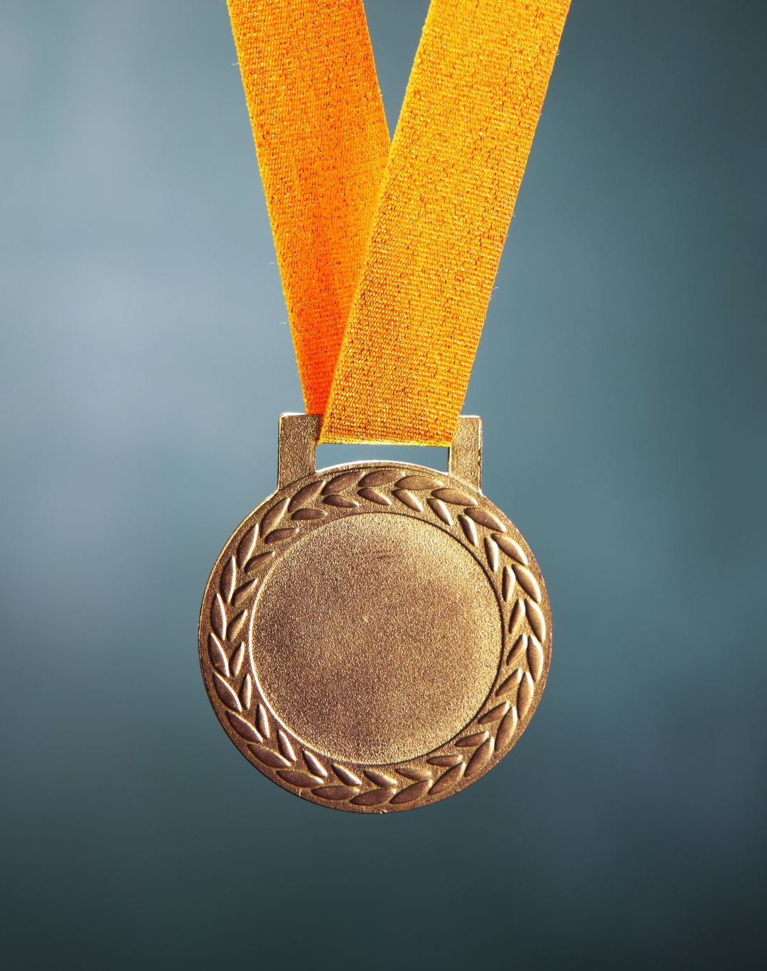
Lizaczki czy gamifikacja (grywalizacja)
Zapewne zdarzyło Ci się uczyć czy to dziecko czy dorosłego
Zapewne zauważyłeś, że dużo chętniej uczestniczyli w pracy jeżeli w nagrodę dostawali lizaki i nagrody
Problem w tym, że czasami kończyły Ci się lizaki i nagrody więc dawałeś naklejki i punkty
Ale po jakimś czasie w wielu przypadkach takie nagrody i taka forma zabawy zaczynała się nudzić (dlaczego odpowiemy później)
Gamifikacja to właśnie dostarczanie motywacji ludziom wokoło Ciebie – TOBIE, współpracownikom, całemu otoczeniu

Slide 3
Dysonans poznawczy a marchewka
1959 Festinger i Carlsmith – dysonans poznawczy
Eksperyment Leona Festingera i Jamesa M. Carlsmitha był eksperymentem dysonansu poznawczego dotyczącym wymuszonej uległości.
Płacili oni ochotnikom jednego lub dwadzieścia dolarów za kłamstwo, że nudne zadanie jest zabawne (przesuwali suwaki na tablicy).
Dobrze opłacani ochotnicy nie cierpieli na dysonans poznawczy, ponieważ potrafili uzasadnić kłamstwo za zapłatę.
Osoby, którym słabo zapłacono autentycznie były przekonane, że zadanie było ciekawe.
Osoby, którym zapłacono dobrze tylko udawały, że zadanie było ciekawe i cierpieli ponieważ czuli, że mówią nieprawdę.

Slide 4
Nasze przekonania wpływają na nasze zachowanie
Eksperymenty pokazały, że nasze przekonania wpływają na nasz sposób myślenia, a to z kolei wpływa na nasze zachowanie
Człowiek może zmienić zdanie na dany temat jeżeli zostanie pozytywnie uwarunkowany
Człowiek może szczerze polubić nawet najnudniejsze zadanie i zacznie go ono cieszyć, jeżeli odpowiednio go umotywujemy i zmienimy przekonania
Działa to także w drugą stronę – najciekawsze zadanie może stać się dla człowieka udręką jeżeli ktoś odpowiednio go będzie demotywował

Slide 5
Zadanie do wykonania – 10 minut
Weź kartkę papieru i postaraj się przypomnieć sobie chociaż jedno zadanie za wykonanie którego ktoś Ciebie wynagrodził
Czy ta nagroda była dla Ciebie znacząca czy mała (najlepiej gdybyś przypomniał/a sobie jedno zadanie z dużą nagrodą a drugie z małą)
Jak owa nagroda wpłynęła później na Twoje zachowanie w przyszłości
Wskazówka: jeżeli nic Ci nie przychodzi do głowy to pomyśl o szkole lub o opiekunach/rodzicach
Jeżeli skończysz to powiedz osobie obok w ławce (o ile zajęcia są offline) o tej historii i jak ona wpłynęła na Ciebie

Slide 6
Iluzja introspekcji
W innym eksperymencie dawano ludziom do obejrzenia 2 zdjęcia i pytano się którą osobę na zdjęciu bardziej polubili
Uczestnik wybierał jedną osobę (jedno zdjęcie)
Zdjęcia zabierano uczestnikowi i dawano mu zupełnie inne zdjęcie pytając za to polubili osobę na zdjęciu (jak gdyby to było to poprzednio polubione zdjęcie)
Większość ludzi zaczynała tłumaczyć dlaczego polubili tę osobę ze zdjęcia pomimo, że to było zupełnie inne zdjęcie i powinni zaprzeczyć, że tego zdjęcia w ogóle wcześniej nie widzieli
Ludzie stworzyli w sobie poglądy wierząc w swoje wcześniejsze zachowanie

Slide 7
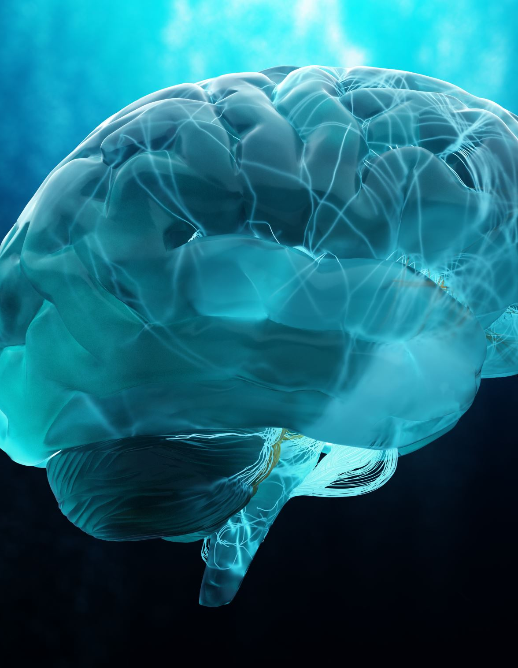
Zmysły a pamięć
Kiedy coś przeżywamy w rzeczywistości nasz mózg odbiera to w zupełnie inny sposób niż to jak te czynność czy doświadczenia zostaną później zapamiętane
nasza pamięć nie jest idealnym nagraniem tego co się stało w rzeczywistości ale przekształconymi wrażeniami z usunięciem szczególnie różnego rodzaju konfliktów
szczególnie dotyczy to sytuacji kiedy mamy konflikt czyli nie podobało nam się zadanie ale zapłacono nam za to żebyśmy mówili że nam się podobało, nasz mózg wyrówna te pozytywne i negatywne bodźce dlatego że konflikt jest niekomfortowy dla nas

Slide 8
Zadanie (10 minut)
Zastanów się i napisz na kartce kiedy zrobiłeś coś i dopiero po fakcie szukałeś uzasadnienia swoich działań i zbudowałeś/aś poglądy później, aby dopasować je do działania
Na przykład, koledzy/koleżanki skłonili Ciebie do zrobienia czegoś albo rodzice, albo znajomi albo inne osoby
Spróbuj przypomnieć sobie przynajmniej kilka takich sytuacji

Slide 9
Co z tymi cukierkami i marchewką
Doświadczenia pokazują że bardzo często dawanie cukierków za wykonanie zadania domowego ma owszem w krótkiej perspektywie działanie pozytywne ale w długiej perspektywie już raczej zniechęca
Wracamy do kwestii nagradzania za to, że ktoś mówi nieprawdę
Dawanie dużych materialnych nagród za wykonanie zadania może powodować w naszym umyśle przekonanie, że to zadanie było nudne i nieprzyjemne skoro nas za nie tak bardzo nagradzano i w efekcie tego w przyszłości możemy właśnie unikać tych zadań ponieważ w naszym mózgu wytworzy się przekonanie że musiały być nudne i nieprzyjemne skoro musieliśmy dostać nagrodę
Ale z drugiej strony jeżeli przy wykonywaniu zadania naprawdę dobrze się bawiliśmy i była jakaś mała nagroda to to może mieć długookresowo silnie motywujący efekt

Slide 10
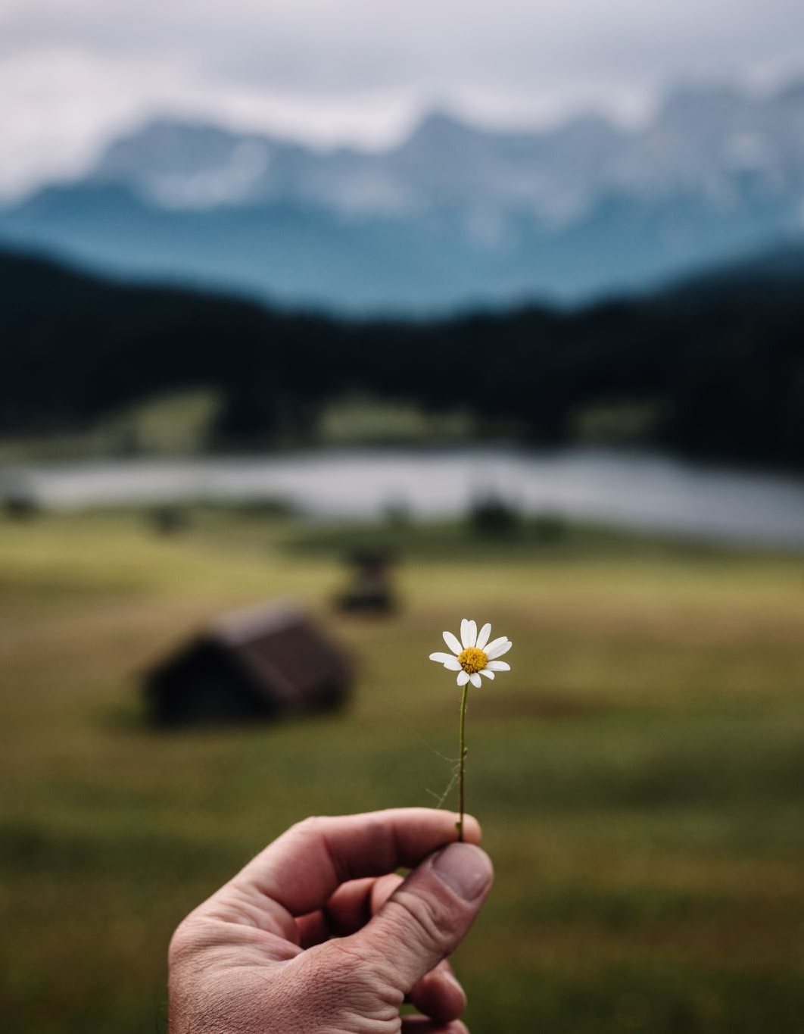
A zatem
Zatem tak naprawdę nie wiemy co byśmy chcieli dostać w przyszłości ani nie potrafimy za bardzo uzasadnić dlaczego zrobiliśmy pewne rzeczy które zrobiliśmy w przeszłości
Czasami nasze działania są reprezentacją naszych poglądów ale czasami jest odwrotnie – budujemy poglądy, dopasowujemy je, aby uzasadniały nasze wcześniejsze działania
Nie można kupić motywacji jeżeli próbujesz motywację kupić często kończy się to tym że w długim okresie tej motywacji nie będzie w ogóle
Że wszystkie nagrody są złe ale często małe nagrody działają lepiej od dużych nagród (a przynajmniej tak się uważa)

Slide 11
Dlaczego mała nagroda może działać lepiej
Wróćmy do eksperymentu w którym kazano ludziom mówić nieprawdę o nudnym zadaniu za wysoką albo niską opłatą dolarową
ludzie którzy dostali mało nagrodę czuli nadal dysonans wewnętrzny dlatego że wcale nie byli przekonani że to zadanie było ciekawe
taki mechanizm działa także w drugą stronę jeżeli zadanie było ciekawe a nagroda nie była bardzo znacząca to pozostaje w nas przekonanie że to zadanie było ciekawe mimo tej nagrody
innymi słowy jeżeli ludziom damy małe nagrody za jakieś zadanie to powiedzą sobie to zadanie musiało być ciekawe dlatego że mała nagroda nie mogła zmienić mojego zdania i skoro lubię to zadanie to nie pod wpływem nagrody tylko tego że ono naprawdę było ciekawe

Slide 12
Dopamina – hormon nagrody
Popatrzmy jak nagradzamy się w sposób naturalny
Endorfiny – wytwarzane są naturalnie kiedy wykonujemy czynności, które sprawiają nam radość: jedzenie, seks, śmiech, trening, słuchanie muzyki
Endorfiny obniżają poziom stresu oraz zwiększają poziom zadowolenia (stąd też pewnie określenie ich hormonem szczęścia. Ponadto endorfiny łagodzą odczuwanie bólu)
Serotonina – neuroprzekaźnik, odgrywa kluczową rolę w regulacji nastroju, jej wydzielanie pobudza ruch fizyczny
Dopamina - pełni funkcję przekaźnika w synapsach w ośrodkowym układzie nerwowym. Jej działanie wpływa na samopoczucie, energię i chęć do działania, motywację, a także wiele innych procesów. Odpowiada również za uczucie szczęścia – słynne „motyle w brzuchu” to właśnie wynik jej działania (medytacja, ruch fizyczny, zdrowy sen, białko zwierzęce, preparaty).

Slide 13
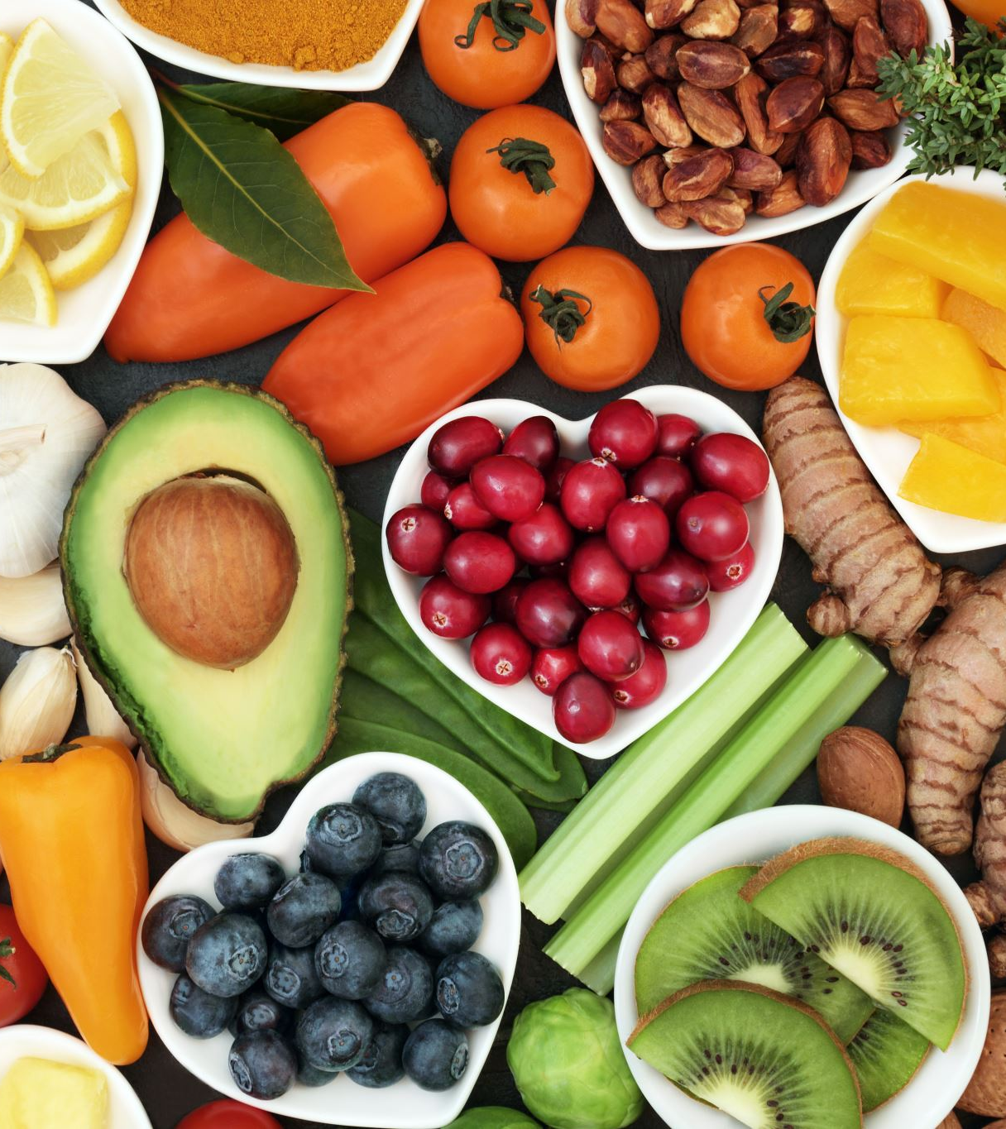
Człowiek poszukuje zróżnicowania
Nasz organizm szuka zróżnicowania, co oznacza, że jeżeli jakaś czynność lub substancja podniosła nam poziom hormonów szczęścia, to za drugim razem i trzecim zadziała coraz słabiej, np. zjedzenie cukru
To naturalna reakcja organizmu wymuszająca to, aby człowiek zmieniał aktywności fizyczne i żywność
W naszej kulturze nie da się tak bardzo różnicować życia jakby nasz organizm od nas oczekiwał więc jemy coraz cukru i w ten sposób powstają uzależnienia

Slide 14
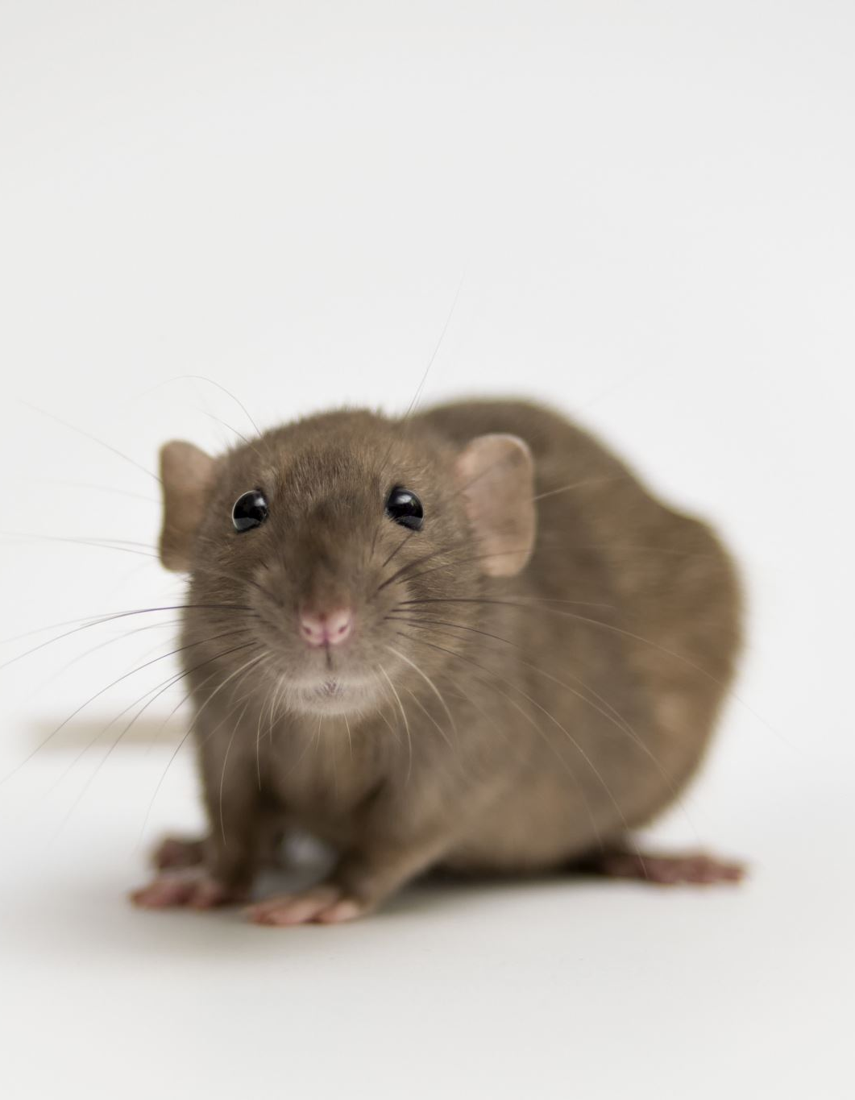
Uzależnienia a warunki życia
Pokazujące że na uzależnienia wpływają warunki naszego życia
na przykład szczury trzymane w bardzo małych klatkach rzeczywiście uzależniały się od narkotyków chciały ich coraz więcej szukały ich i były na głodzie narkotykowym jeżeli ich nie dostawały
jednakże te same szczury jeżeli były trzymane w warunkach dla nich optymalnych na dużej przestrzeni w zieleni o czym to zwierzę mogłoby zamarzyć i były szczęśliwe wtedy w jakikolwiek sposób nie można ich było uzależnić od narkotyków bo ich po prostu te narkotyki nie interesowały
podobne zachowania można było zaobserwować u weteranów wojennych którzy bardzo często na polu walki byli ciężko uzależnieni od heroiny, ale po powrocie do domu natychmiast uzależnienie znikało

Slide 15
Po co nam ta wiedza
Zadaniem gamifikacji nie jest manipulowanie ludźmi
Jednakże zrozumienie jak działa ludzki mózg jest bardzo ważne aby ich pozytywnie motywować do pracy i aby stworzyć im warunki w których praca będzie im dawała radość
W ramach naszego kursu będziemy mówili w bardzo szeroki sposób o tym jak powodować aby praca sprawiała ludziom radość i przyjemność, być może wychodząc poza standardowe rozumienie gamifikacji
Nie będziemy także skupiali się wyłącznie na otoczeniu, ale także na Was samych

Slide 16
Dopamina
Wracając do hormonów dopamina wydziela się wtedy kiedy jesteśmy przekonani że osiągamy cele istotne dla naszego dalszego życia
Dopamina lubi zróżnicowanie i wynagradza nas wtedy kiedy zmieniamy nasze aktywności i dietę
Niektóre osoby będą używały narkotyków lub na przykład cukru w dużych ilościach aby zapewnić sobie regularny dopływ dopaminy
Ale dzieje się to tylko wtedy kiedy nie jest im ona dostarczana w sposób naturalny

Slide 17
Psy Pawłowa i eksperymenty Skinnera
Iwan Pawłow - zapewne kojarzy się go eksperyment w którym na dźwięk dzwonka psy zaczynały się ślinić
ale w razie czego Przypomnijmy historia Paweł zauważył że pies jedząc regularnych okresach czasu ślinie się już wcześniej gdyż w ten sposób gardło przygotowywało się do posiłku
kiedy zaczął używać dzwonka przed podawaniem pożywienia po jakimś czasie ślinił się na dźwięk dzwonka
Pierwotnym bodźcem było jedzenie
Wtórnym bodźcem stał się dzwonek

Slide 18
Bodziec
Bodziec (fizjologia) – uczucie, czynnik fizyczny lub biochemiczny powodujący specyficzną reakcję receptorów nerwowych lub innej komórki; bądź rozpoczynający ciąg reakcji w układach: nerwowym lub hormonalnym; zmiana środowiska zewnętrznego, w którym znajduje się dana komórka lub narząd.

Slide 19
Zadanie (10 minut)
Spróbuj napisać na kartce słowa poniżej i zadecyduj które z nich są dla Ciebie bodźcami pierwotnymi, a które wtórnymi, potem porównaj wyniki z sąsiadem/ką:
Jedzenie
Woda
Pieniądze
Seks
Samochód
Zabawki
Sen
Akceptacja
Tlen
Kariera
Czy jesteś w stanie wymyśleć kilka dodatkowych?

Slide 20
Burrhus Frederick Skinner
Kontynuacją eksperymentu Pawłowa był eksperyment Skinnera który pozbawił psy posiłku po dzwonku
Innymi słowy dzwonek dzwonił a psy nie dostawały jedzenia
okazało się, że psy przestały się ślinić
Eksperymentem było podawanie jedzenia szczurom jeżeli wcisnęły przycisk
oczywiście jeszcze że szybko się uczyły wciskanie przycisku uruchamia jedzenie ale po jakimś czasie przestawała dawać im to jedzenie szybko przestawały naciskać przycisk
w tym ciekawego to że potem dawano im jedzenie dopiero po czwartym 10 przycisku i później pozbawienie jedzenia nie tak szybko oduczało szczury wciskania przycisków
Najdłużej szczury przyciskamy przycisk wtedy kiedy na początku dawali jedzenie losowej ilości wciśnięć przycisku a później zaprzestano i wtedy szczury bardzo bardzo długo wciskały przycisk

Slide 21
Biologia
W przyrodzie takie zachowania wydają się mieć sens wyobraźmy sobie że zbieramy jagody i losowo pod niektórymi liśćmi znajdujemy jagody a pod niektórymi nie – to ma sens że taka obserwacja prowadzi do bardzo intensywnego i wytrwałego szukania kolejnych nagród
jednakże we współczesnym życiu ten mechanizm ma bardzo negatywne skutki - wyobraźmy sobie na przykład kasyno w którym losowo wygrywamy nagrody co powoduje później wytrwałe pracowanie nad tym aby wygrać kolejną

Slide 22
Warunkowanie nagrodą
Wiele eksperymentów pokazuje że ludzi można warunkować nagrodami do wiary że pewne zachowania będą wywoływały określoną nagrodę
Bardzo silne oddziaływanie tego mechanizmu pojawia się wtedy kiedy nagroda nie jest gwarantowana lecz losowo przyznawana

Slide 23
Zadanie (10 minut )
Weź kartkę ich próbuję przypomnieć sobie i zapisać sytuację w której wytrwale podejmowały pewne działanie licząc, że w końcu dostaniesz nagrodę, ale jednocześnie wiedziałaś jest to bez sensu i tylko marnujesz czas
(loteria? Naprawianie czegoś?)

Slide 24
Naturalne bodźcie wyzwalające dopaminę

Slide 25
Zadanie (5 minut)
Weź kartkę i napisz co dla Ciebie oznacza pięć poziomów piramidy Maslova
Co dla Ciebie oznacza potrzeba uznania, potrzeba samorealizacji
Samorealizacja to poczucie szczęścia kiedy masz poczucie, że coś robisz dobrze, coś, na czym Ci zależy – dla jednego to będzie gra komputerowa, dla innego malowanie obrazów, dla innego praca – ważne jest to, że cieszy to Ciebie nawet jeżeli nikt tego nie widzi, a nawet jak nikt nie wie, że to robisz – tym się ta potrzeba różni od potrzeby uznania

Slide 26
Nagrody wewnętrzne i zewnętrzne
Niektóre potrzeby są bardzo fizyczne – jedzenie, woda, praca, bezpieczeństwo, akceptacja, miłość – to motywacja zewnętrzna
Samorealizacja, poczucie własnej wartości – to motywacja wewnętrzna

Slide 27
Nagrody zewnętrzne
Motywacja zewnętrzna działa, ale do pewnego czasu
Uważa się, że w perspektywie długookresowej nagrody zewnętrzne mogą nas zniechęcać do wykonywania pewnych czynności
Kiedy dojdziemy do pewnego punktu – pewna kwota pieniędzy, określony status społeczny – przestaje nam zależeć
Takie zastopowanie nazywane jest hedoniczną bieżnią- jeżeli masz określoną kwotę pieniędzy, to za każdym razem kiedy dostaniesz kolejną kwotę, dostaniesz coraz mniej dopaminy, więc będziesz potrzebował coraz więcej (jak z cukrem)

Slide 28
Nagrody wewnętrzne
Z nagrodami wewnętrznymi bywa tak, że nie „zużywają się”
Jest coś takiego jak stan „flow” czyli optymalnego doświadczenia
W tym stanie czas staje dla kogoś w miejscu, cieszy się wykonywaną pracą, ma mnóstwo kreatywnych pomysłów
Nie możemy dać ludziom optymalnego doświadczenia, ale możemy stworzyć otoczenie sprzyjające stanowi optymalnego doświadczenia

Slide 29
Wewnętrzna motywacja
Ludzie popchnięci w stronę autonomii i motywacji wewnętrznej mają wyższą samoocenę, lepsze relacje międzyludzkie, lepiej im się żyje niż tym, którzy są motywowani zewnętrznie
Jesteś motywowany wewnętrznie jeżeli to Ty chcesz wykonać zadanie
Jeżeli to ktoś chce żebyś wykonał zadanie to Twoja motywacja jest zewnętrzna

Slide 30
Zadanie (5 minut)
Zastanów się jakie rzeczy, które wykonasz dzisiaj pochodzą z motywacji wewnętrznej, a które z motywacji zewnętrznej

Slide 31
Pieniądze a motywacja
Eksperyment na MIT
Przy prostych zadaniach niewymagających nadmiaru kreatywności, pieniądze jako motywacja dobrze działają, czyli im wyższa płaca tym lepsze efekty
Przy skomplikowanych zadaniach wymagających myślenia, od pewnego momentu im wyższe wynagrodzenie, tym gorsze efekty

Slide 32
4 duże motywatory wewnętrzne
Społeczność – idziemy na piwo po to, aby spotkać się z przyjaciółmi
Znaczenie (sens – tysiące ludzi piszą Wikipedię za darmo)
Mistrzostwo (nieustanne poprawianie się, ludzie chcą się poprawiać, nawet jeżeli wiedzą, że nie będą wirtuozami, ale grają i chcą widzieć postęp)
Autonomia (wolność wyboru)

Slide 33
Podsumowując
Zewnętrzna motywacja ma charakter krótkookresowy
Wewnętrzna motywacja jest dużo potężniejsza: społeczność, znaczenie, mistrzostwo, autonomia.
Więcej na ich temat na następnym spotkaniu ☺.

